Slide 1
Федеральное государственное бюджетное образовательное учреждение высшего профессионального образования Пермский государственный национальный исследовательский университет
Алгоритмы синхронизации агентов в системе моделирования «Better»
Работу представляет: Митраков А.А.
Научный руководитель: Доцент, кандидат физико-математических наук, Замятина Е.Б.
Пермь, 2013

Slide 2
Постановка задачи
Объект исследования: алгоритмы синхронизации логических процессов в системах распределённого агентного моделирования
Проблема: классические оптимистические алгоритмы обладают рядом недостатков, снижающих эффективность моделирования
Цель: разработать алгоритм синхронизации, основанный на знаниях о модели, который бы оказался эффективнее* своих аналогов
* Под эффективностью оптимистического алгоритма будем понимать:
количество откатов
общее время моделирования

Slide 3
Постановка задачи
Задачи:
Формализовать представление знаний о модели
Разработать алгоритм синхронизации
Спроектировать и реализовать платформу для проверки алгоритмов на тестовой модели
Проверить результаты на экспериментах

Slide 4
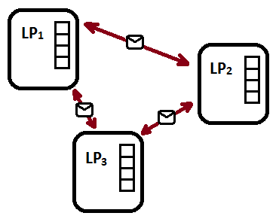
Область исследования
Исследуемый класс систем – Agent Based PDES (Parallel Discrete Event Simulation)
Общая идея: логические процессы продвигают время, планируют события для агентов и обмениваются друг с другом сообщениями

Slide 5
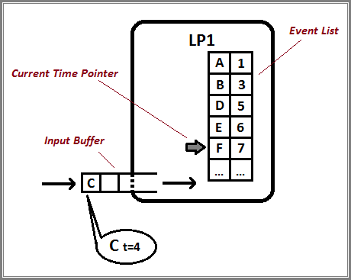
Проблема синхронизации
При переходе от последовательных систем моделирования к PDES возникает проблема – синхронизация логических процессов
При получении сообщения «из прошлого» (straggler message) возникает парадокс времени

Slide 6
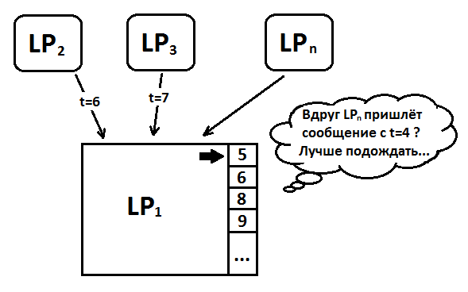
Классы алгоритмов синхронизации
Консервативные алгоритмы (исключают теоретическую возможность парадоксов времени)
Принцип: логический процесс не будет обрабатывать очередное событие, пока не убедится, что оно не вызовет парадокс времени

Slide 7
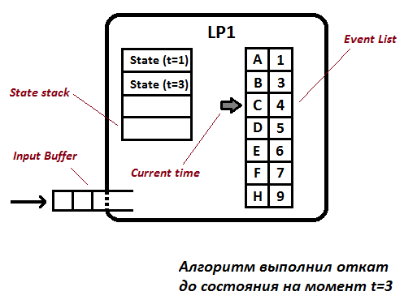
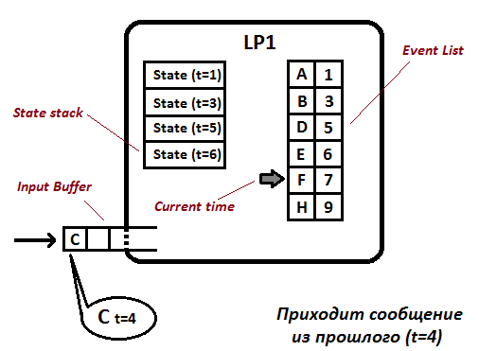
Классы алгоритмов синхронизации
Оптимистические алгоритмы (допускают возможность парадоксов времени)
Принцип: модель прогоняется вперёд, однако при обнаружении парадокса времени специальные механизмы выполняют откат модели до предыдущего согласованного состояния

Slide 8
Сравнение алгоритмов
Признак сравнения | Null Messages Algorithm | Time Warp Algorithm
Требует строгий порядок пересылки | Да | Нет
Требует фиксир. топологию сети | Да | Нет
Требует механизм устран. тупиков | Да | Нет
Требует наличия служ. сообщений | Да (нулевые сообщения) | Да (антисообщения)
Требует механизм откатов | Нет | Да
Уровень параллелизма | Низкий | Высокий
Расходы памяти | Несущественны | Существенны
Излишний расход времени | На ожидание | На ненужные вычисления
Сложность реализации | Относительно проста | Весьма не тривиальна

Slide 9
Существующие решения
Ниже представлены имеющиеся решения для оптимистических алгоритмов:
Алгоритм скользящего окна (Moving Time Algorithm)
Алгоритм «волчьего воя» (Wolf Calls Algorithm)
Стратегия отложенной отмены (Lazy Cancellation)
Стратегия прямой отмены (Direct Cancellation)
Алгоритм Breathing Time Buckets
Алгоритм фильтрации (Filtering Algorithm)
Протоколы, использующие Lookback (Lookback based Protocols)
Алгоритм Rollback Relaxation
Алгоритмы не используют знания о модели!

Slide 10
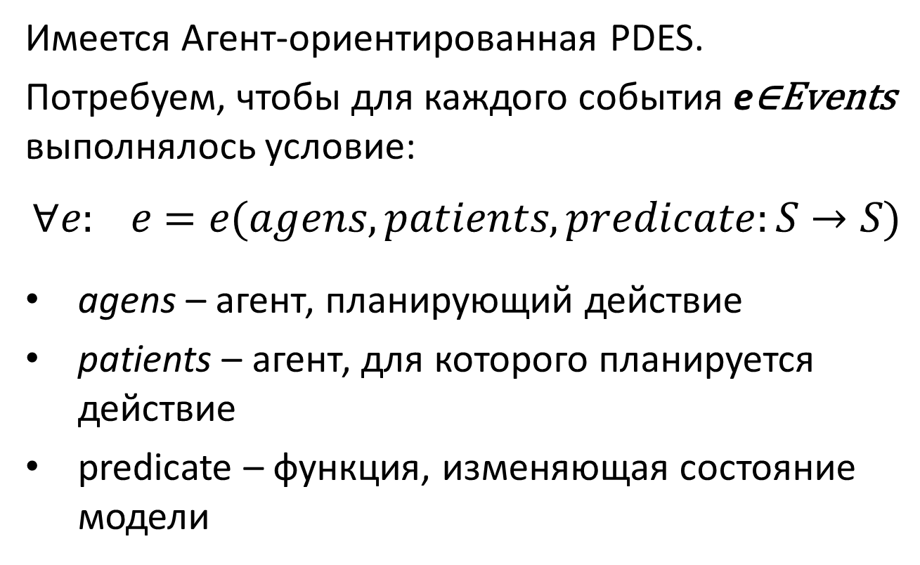
Условие семантической определённости
Имеется Агент-ориентированная PDES.
Потребуем, чтобы для каждого события e∈Events выполнялось условие:
$$∀e: e=e(agens, patients, predicate:S→S)$$
agens – агент, планирующий действие
patients – агент, для которого планируется действие
predicate – функция, изменяющая состояние модели

Slide 11
Алгоритм#1
Основан на простейшей эвристике
Утверждение. Если агент обладает свойством stateless, то его события могут быть обработаны в любое время, в т. ч. и в прошлом
Утверждение (необходимое условие stateless-агента). Если агент обладает свойством stateless, то он является реактивным

Slide 12
Алгоритм#2
Основан на коммуникативной цели агента
Утверждение. Если агент посылает запрос, требующий обязательного ответа, и оба участника коммуникации расположены в разных процессах, то дальнейшая обработка событий может привести к многочисленным откатам.
Возможные решения:
Выполнить кластеризацию агентов и балансировку логических процессов
Блокировать логический процесс до получения ответа

Slide 13
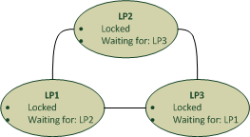
Проблемы в реализации
При реализации алгоритма следует разрешить 2 проблемы:
Тупиковые ситуации (Deadlocks)
Бесконечное ожидание
Тупики возникают тогда, когда в сети существует цикл, в котором процессы блокируются, ожидая ответа друг от друга

Slide 14
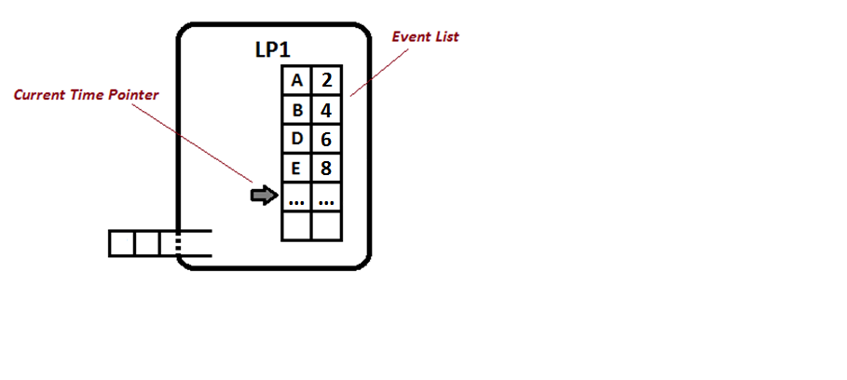
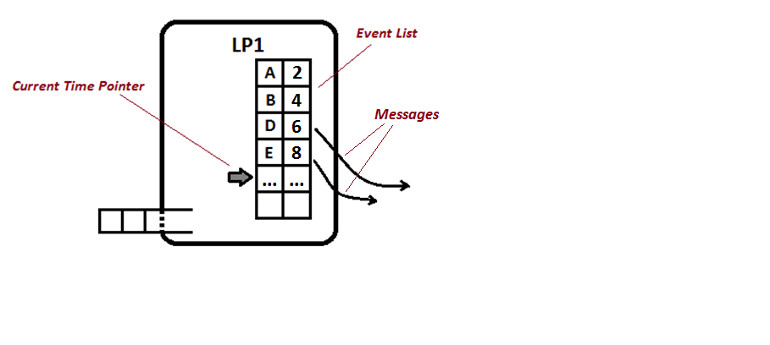
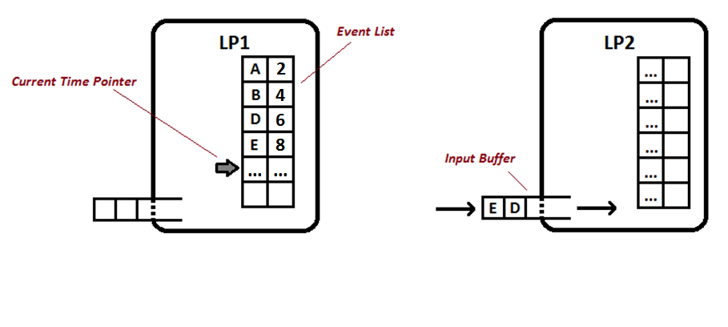
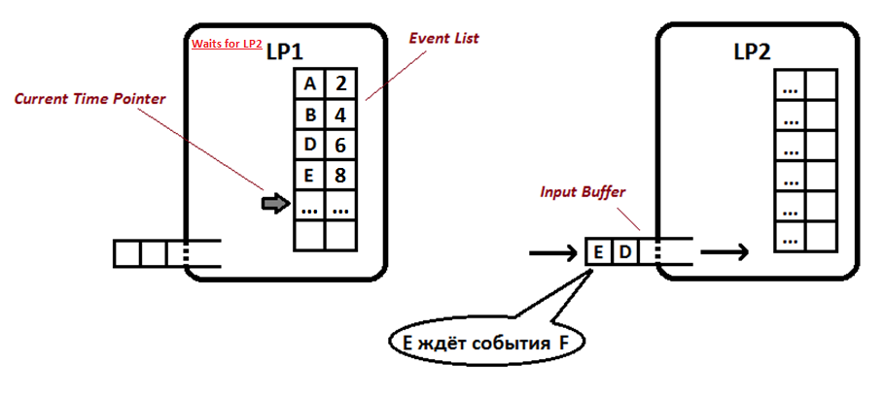
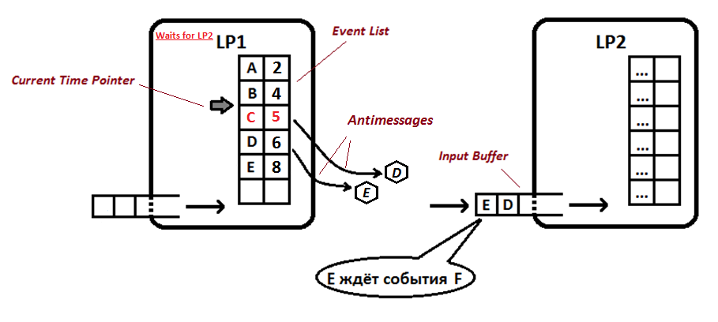
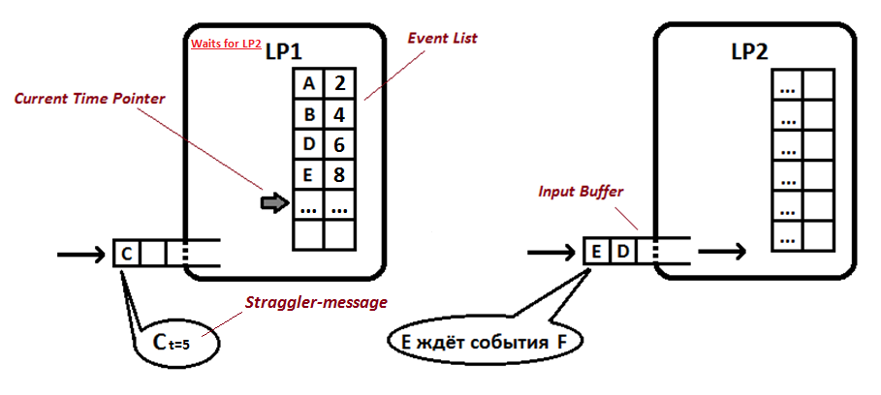
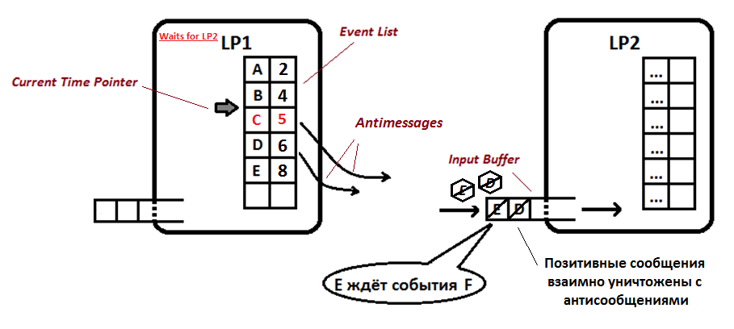
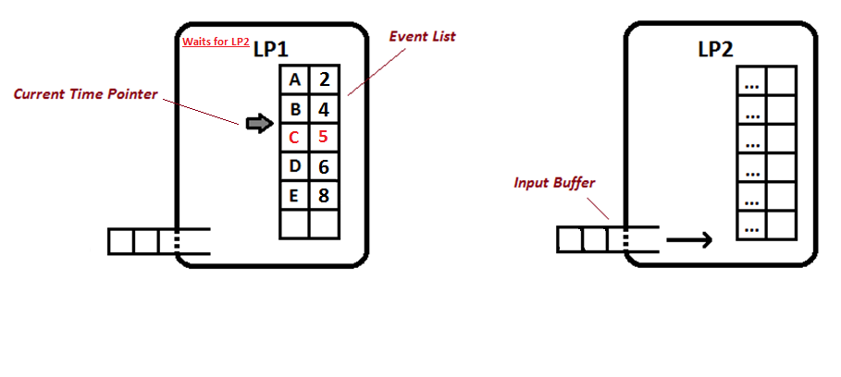
Бесконечное ожидание
При откате процесс LP1 может «зависнуть», ожидая сообщения G

Slide 15
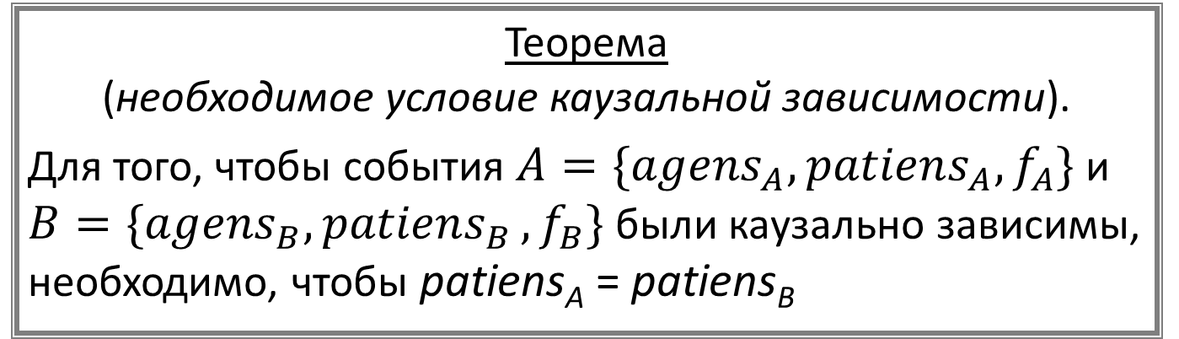
Алгоритм#3
Основан на идее анализа временных парадоксов
Определение. Событие A каузально зависит от события B, если агент, планирующий событие A, может изменить планирование любого другого события в будущем под влиянием события B.
Теорема (необходимое условие каузальной зависимости).
Для того, чтобы события $A=\{{agens}_{A},{patiens}_{A},f_{A}\}$ и $B=\{{agens}_{B}{,patiens}_{B},f_{B}\}$ были каузально зависимы, необходимо, чтобы patiens_{A} = patiens_{B}

Slide 16
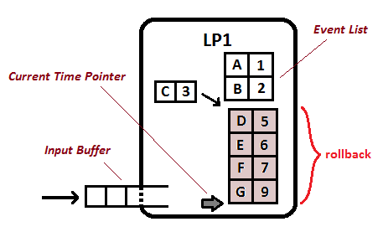
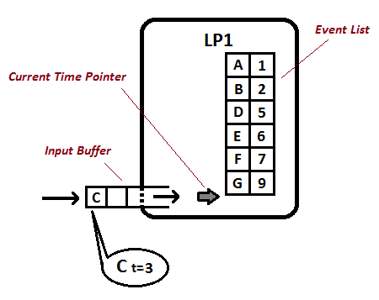
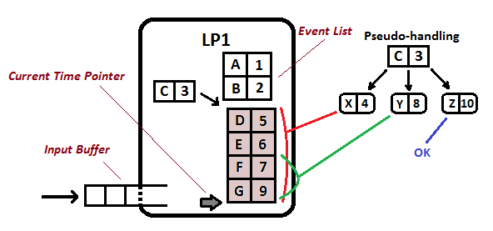
Алгоритм#3
Вместо непосредственного отката алгоритм проверяет сообщение «из прошлого» и события из цепочки отката на предмет каузальной зависимости
Обработка выполняется рекурсивно для всех потомков

Slide 17
Проблемы реализации
При реализации алгоритма нужно учесть 2 особенности:
При интеграции с алгоритмом#2 возникнет ситуация, когда процесс заблокирован, и поэтому он не может обработать события «из прошлого»
Если в функции, заданной предикатом, имеются генераторы случайных чисел, то «псевдообработка» события может отличаться от реальной обработки

Slide 18
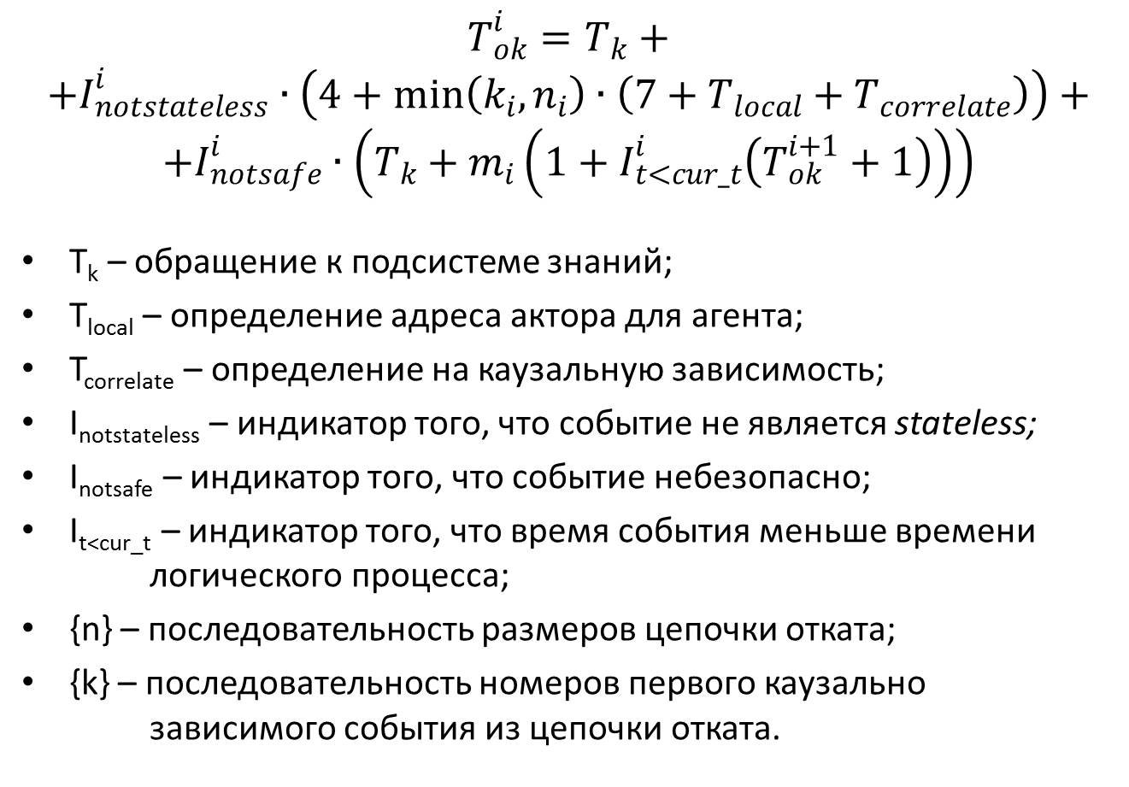
Теоретическая оценка
$$T_{ok}^{i}=T_{k}+$$
$$+I_{notstateless}^{i}∙\left(4+min\left(k_{i},n_{i}\right)∙\left(7+T_{local}+T_{correlate}\right)\right)+$$
$$+I_{notsafe}^{i}∙\left(T_{k}+m_{i}\left(1+I_{t<cur_t}^{i}\left(T_{ok}^{i+1}+1\right)\right)\right)$$
T_{k} – обращение к подсистеме знаний;
T_{local} – определение адреса актора для агента;
T_{correlate} – определение на каузальную зависимость;
I_{notstateless} – индикатор того, что событие не является stateless;
I_{notsafe} – индикатор того, что событие небезопасно;
I_{t<cur_t} – индикатор того, что время события меньше времени логического процесса;
{n} – последовательность размеров цепочки отката;
{k} – последовательность номеров первого каузально зависимого события из цепочки отката.

Slide 19
Тестовая модель
Эксперименты проводились на тестовой модели «супермаркет», содержащей следующих агентов:
Guard (охранник):
открывает/закрывает двери
ходит на перерыв
ходит покурить
приглашает покурить кассира2
может заподозрить кражу товара покупателем
Cashier1 (кассир1):
обслуживает покупателей
ходит на перерыв
Cashier2 (кассир2):
обслуживает покупателей
ходит на перерыв
ходит с охранником покурить
Purchaser (покупатель):
набирает товары
ворует товары
обслуживается на кассе
Environment (окруж. среда) – реактивный агент

Slide 20
Результаты Time Warp
EVENTS_HANDLED: | 1197 | 1197 | 1229 | 1229 | 1229 | 1259 | 1289 | 1229 | 1259 | 1199 | 1231,6
MAX_TIME_WINDOW: | 10 | 8 | 13 | 17 | 9 | 14 | 19 | 10 | 10 | 9 | 11,9
RECEIVED_ANTI_MESSAGES: | 9 | 12 | 8 | 5 | 13 | 6 | 9 | 6 | 8 | 8 | 8,4
RECEIVED_EVENT_MESSAGES: | 76 | 89 | 91 | 82 | 89 | 80 | 88 | 85 | 92 | 87 | 85,9
RECEIVED_MESSAGES: | 85 | 101 | 99 | 87 | 102 | 86 | 97 | 91 | 100 | 95 | 94,3
ROLLBACKS: | 61 | 67 | 77 | 73 | 74 | 70 | 74 | 69 | 74 | 73 | 71,2
ROLLBACKS_DEPTH_1: | 0 | 0 | 0 | 0 | 0 | 0 | 0 | 0 | 0 | 0 | 0
ROLLBACKS_DEPTH_2: | 5 | 12 | 10 | 14 | 18 | 9 | 9 | 10 | 10 | 10 | 10,7
ROLLBACKS_DEPTH_3: | 11 | 8 | 17 | 9 | 10 | 12 | 8 | 11 | 8 | 15 | 10,9
ROLLBACKS_DEPTH_4: | 12 | 10 | 13 | 6 | 8 | 10 | 12 | 5 | 15 | 11 | 10,2
ROLLBACKS_DEPTH_5: | 3 | 9 | 8 | 10 | 5 | 11 | 9 | 8 | 7 | 10 | 8
ROLLBACKS_DEPTH_6: | 6 | 7 | 8 | 5 | 5 | 6 | 7 | 13 | 9 | 6 | 7,2
ROLLBACKS_DEPTH_7: | 4 | 5 | 3 | 6 | 7 | 6 | 8 | 2 | 4 | 3 | 4,8
ROLLBACKS_DEPTH_MORE: | 20 | 16 | 18 | 23 | 21 | 16 | 21 | 20 | 21 | 18 | 19,4
ROLLBACKS_MAXDEPTH: | 21 | 18 | 24 | 24 | 27 | 18 | 32 | 16 | 22 | 16 | 21,8
SENT_ANTI_MESSAGES: | 103 | 79 | 115 | 110 | 116 | 105 | 139 | 101 | 122 | 94 | 108,4
SENT_EVENT_MESSAGES: | 416 | 386 | 438 | 412 | 433 | 459 | 466 | 424 | 442 | 409 | 428,5
SENT_MESSAGES: | 519 | 465 | 553 | 522 | 549 | 564 | 605 | 525 | 564 | 503 | 536,9

Slide 21
Результаты нового алгоритма
EVENTS_HANDLED: | 735 | 941 | 916 | 859 | 883 | 871 | 820 | 870 | 915 | 947 | 875,7
MAX_TIME_WINDOW: | 2 | 3 | 5 | 8 | 15 | 6 | 14 | 6 | 2 | 7 | 6,8
RECEIVED_ANTI_MESSAGES: | 3 | 2 | 0 | 1 | 0 | 1 | 0 | 3 | 1 | 0 | 1,1
RECEIVED_EVENT_MESSAGES: | 71 | 89 | 73 | 75 | 71 | 80 | 71 | 88 | 83 | 86 | 78,7
RECEIVED_MESSAGES: | 74 | 91 | 73 | 76 | 71 | 81 | 71 | 91 | 84 | 86 | 79,8
ROLLBACKS: | 1 | 3 | 5 | 4 | 5 | 2 | 7 | 4 | 1 | 6 | 3,8
ROLLBACKS_DEPTH_1: | 0 | 0 | 0 | 0 | 0 | 0 | 0 | 0 | 0 | 0 | 0
ROLLBACKS_DEPTH_2: | 0 | 0 | 0 | 0 | 0 | 0 | 0 | 0 | 0 | 0 | 0
ROLLBACKS_DEPTH_3: | 0 | 0 | 0 | 0 | 0 | 0 | 0 | 0 | 0 | 1 | 0,1
ROLLBACKS_DEPTH_4: | 0 | 0 | 0 | 0 | 0 | 0 | 0 | 0 | 0 | 0 | 0
ROLLBACKS_DEPTH_5: | 0 | 0 | 0 | 0 | 1 | 0 | 0 | 0 | 0 | 0 | 0,1
ROLLBACKS_DEPTH_6: | 0 | 1 | 0 | 0 | 0 | 0 | 0 | 1 | 0 | 0 | 0,2
ROLLBACKS_DEPTH_7: | 1 | 1 | 0 | 0 | 0 | 0 | 0 | 0 | 0 | 0 | 0,2
ROLLBACKS_DEPTH_MORE: | 0 | 1 | 5 | 4 | 4 | 2 | 7 | 3 | 1 | 5 | 3,2
ROLLBACKS_MAXDEPTH: | 7 | 9 | 14 | 25 | 27 | 18 | 36 | 22 | 11 | 20 | 18,9
SENT_ANTI_MESSAGES: | 1 | 4 | 17 | 16 | 20 | 8 | 30 | 11 | 2 | 19 | 12,8
SENT_EVENT_MESSAGES: | 262 | 353 | 344 | 316 | 337 | 331 | 273 | 324 | 330 | 349 | 321,9
SENT_MESSAGES: | 263 | 357 | 361 | 332 | 357 | 339 | 303 | 335 | 332 | 368 | 334,7

Slide 22
Сравнение алгоритмов
 | Time Warp | KBASA
EVENTS_HANDLED: | 1231,6 | 875,7
MAX_TIME_WINDOW: | 11,9 | 6,8
RECEIVED_ANTI_MESSAGES: | 8,4 | 1,1
RECEIVED_EVENT_MESSAGES: | 85,9 | 78,7
RECEIVED_MESSAGES: | 94,3 | 79,8
ROLLBACKS: | 71,2 | 3,8
ROLLBACKS_DEPTH_1: | 0 | 0
ROLLBACKS_DEPTH_2: | 10,7 | 0
ROLLBACKS_DEPTH_3: | 10,9 | 0,1
ROLLBACKS_DEPTH_4: | 10,2 | 0
ROLLBACKS_DEPTH_5: | 8 | 0,1
ROLLBACKS_DEPTH_6: | 7,2 | 0,2
ROLLBACKS_DEPTH_7: | 4,8 | 0,2
ROLLBACKS_DEPTH_MORE: | 19,4 | 3,2
ROLLBACKS_MAXDEPTH: | 21,8 | 18,9
SENT_ANTI_MESSAGES: | 108,4 | 12,8
SENT_EVENT_MESSAGES: | 428,5 | 321,9
SENT_MESSAGES: | 536,9 | 334,7

Slide 23
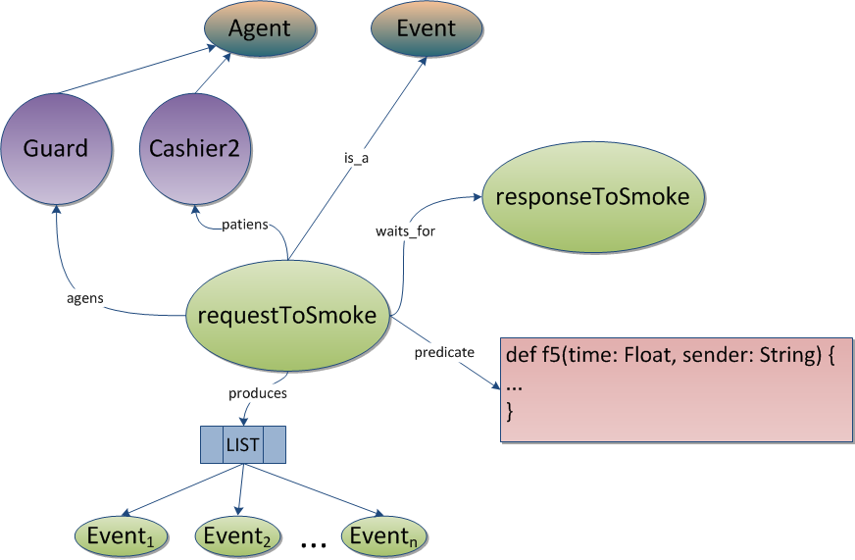
Представление знаний в модели
Элементы онтологии предметной области
Онтология задачи

Slide 24
Реализация
Разработана агентного платформа (open-source):
алгоритм Time Warp
новые алгоритмы синхронизации
средства сбора статистики
DSL для описания модели
Мат. модель: | Модель акторов
Язык программирования: | Scala 2.10
Количество проектов: | 2
Поддерживаемые ОС: | Все, поддерживающие Java
Репозиторий проекта: | https://github.com/tom-trix/SynchAlgorithms

Slide 25
Итоги
В ходе работы все задачи были выполнены.
Разработанные алгоритмы подтвердили:
теоретическую эффективность
получена оценка сложности
доказано необходимое условие каузальной зависимости
практическая эффективность
эксперименты на тестовой модели
Вывод исследования
Использование явно специфицированных знаний о модели значительно повышают эффективность синхронизации агентов, и как следствие, скорость имитационного процесса

